Slide 1
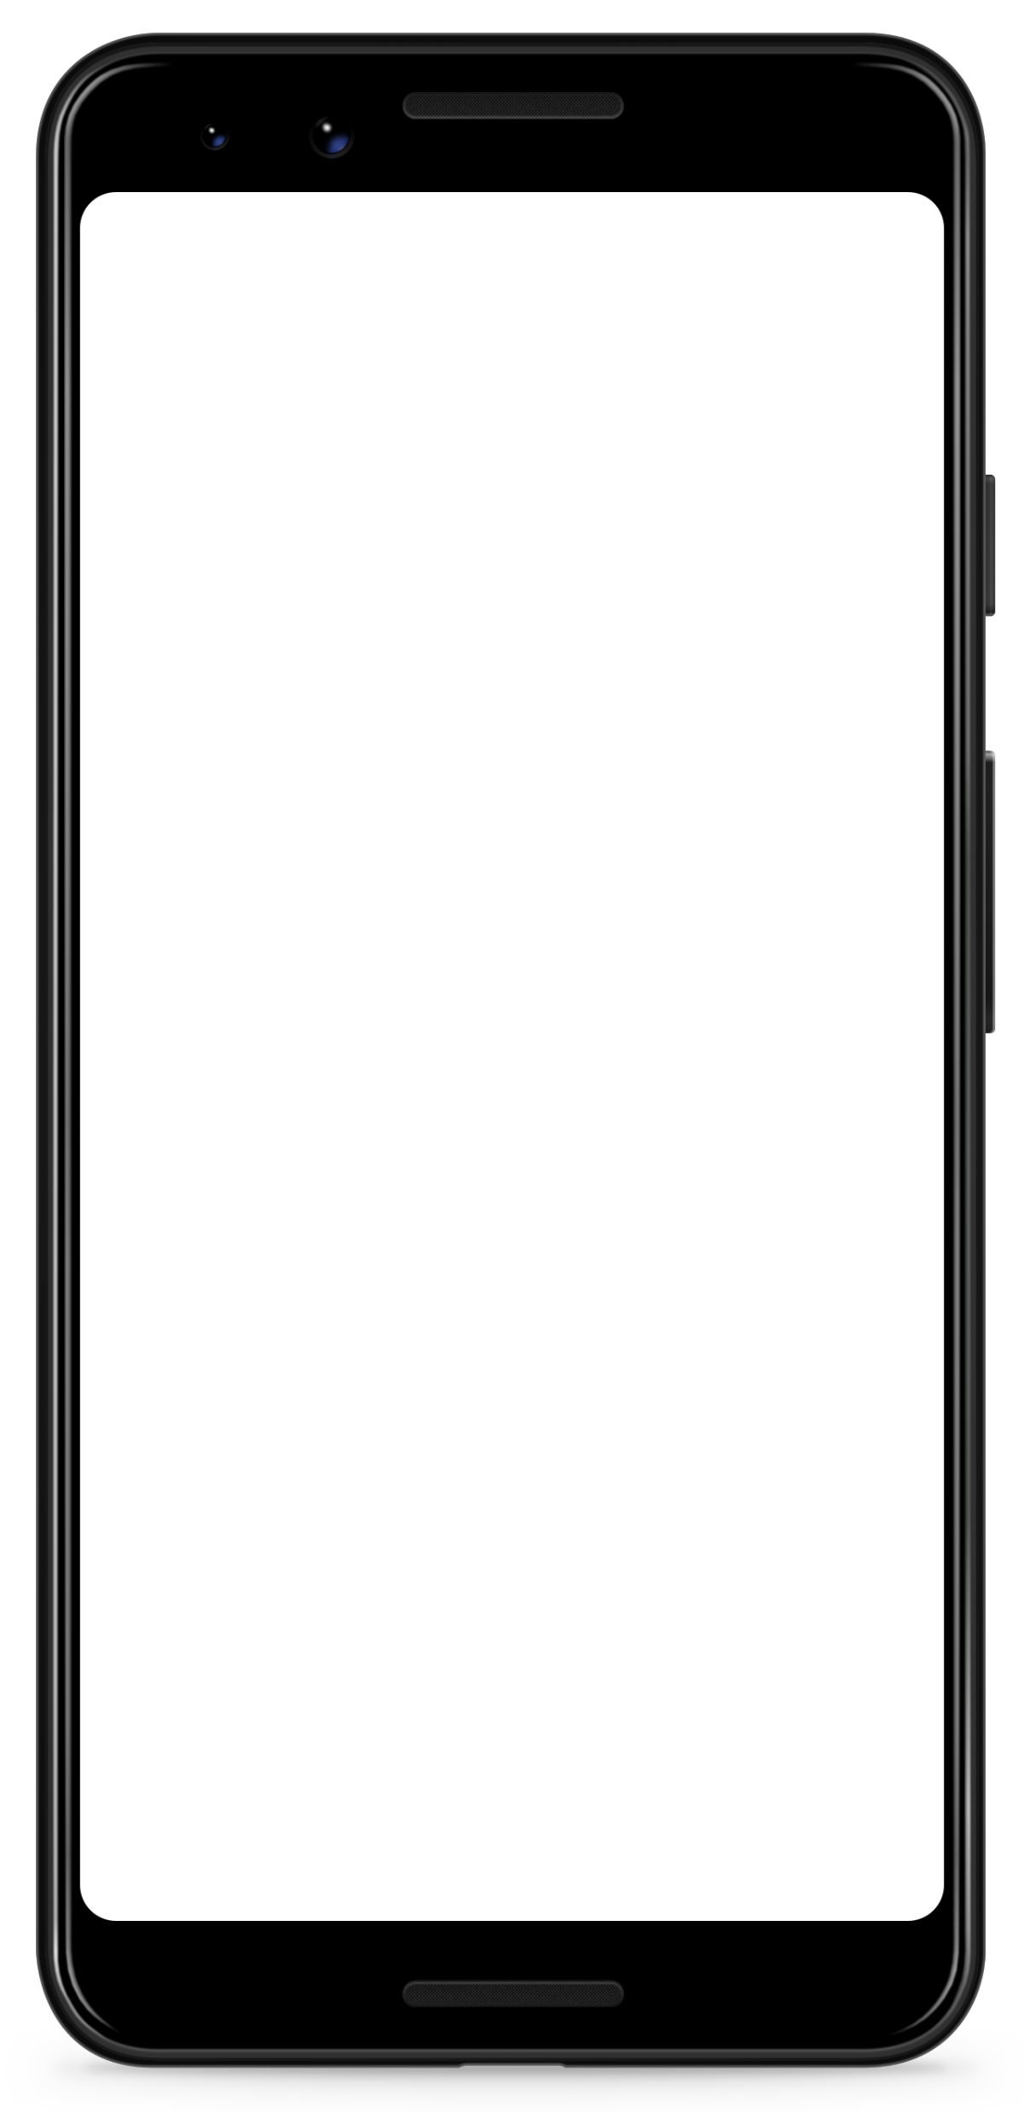
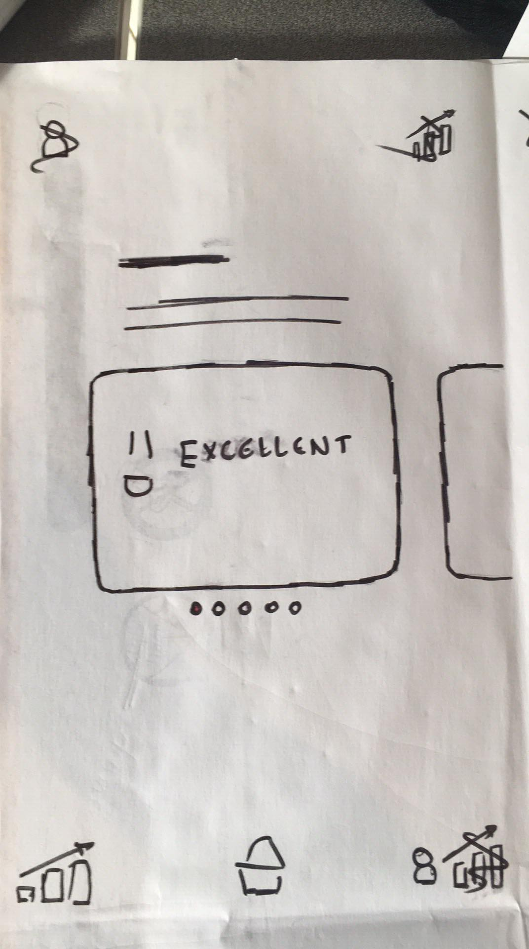
Project AURA

Slide 2




Opdracht van klant
App: Positieve gevoelens opwekken

Slide 3
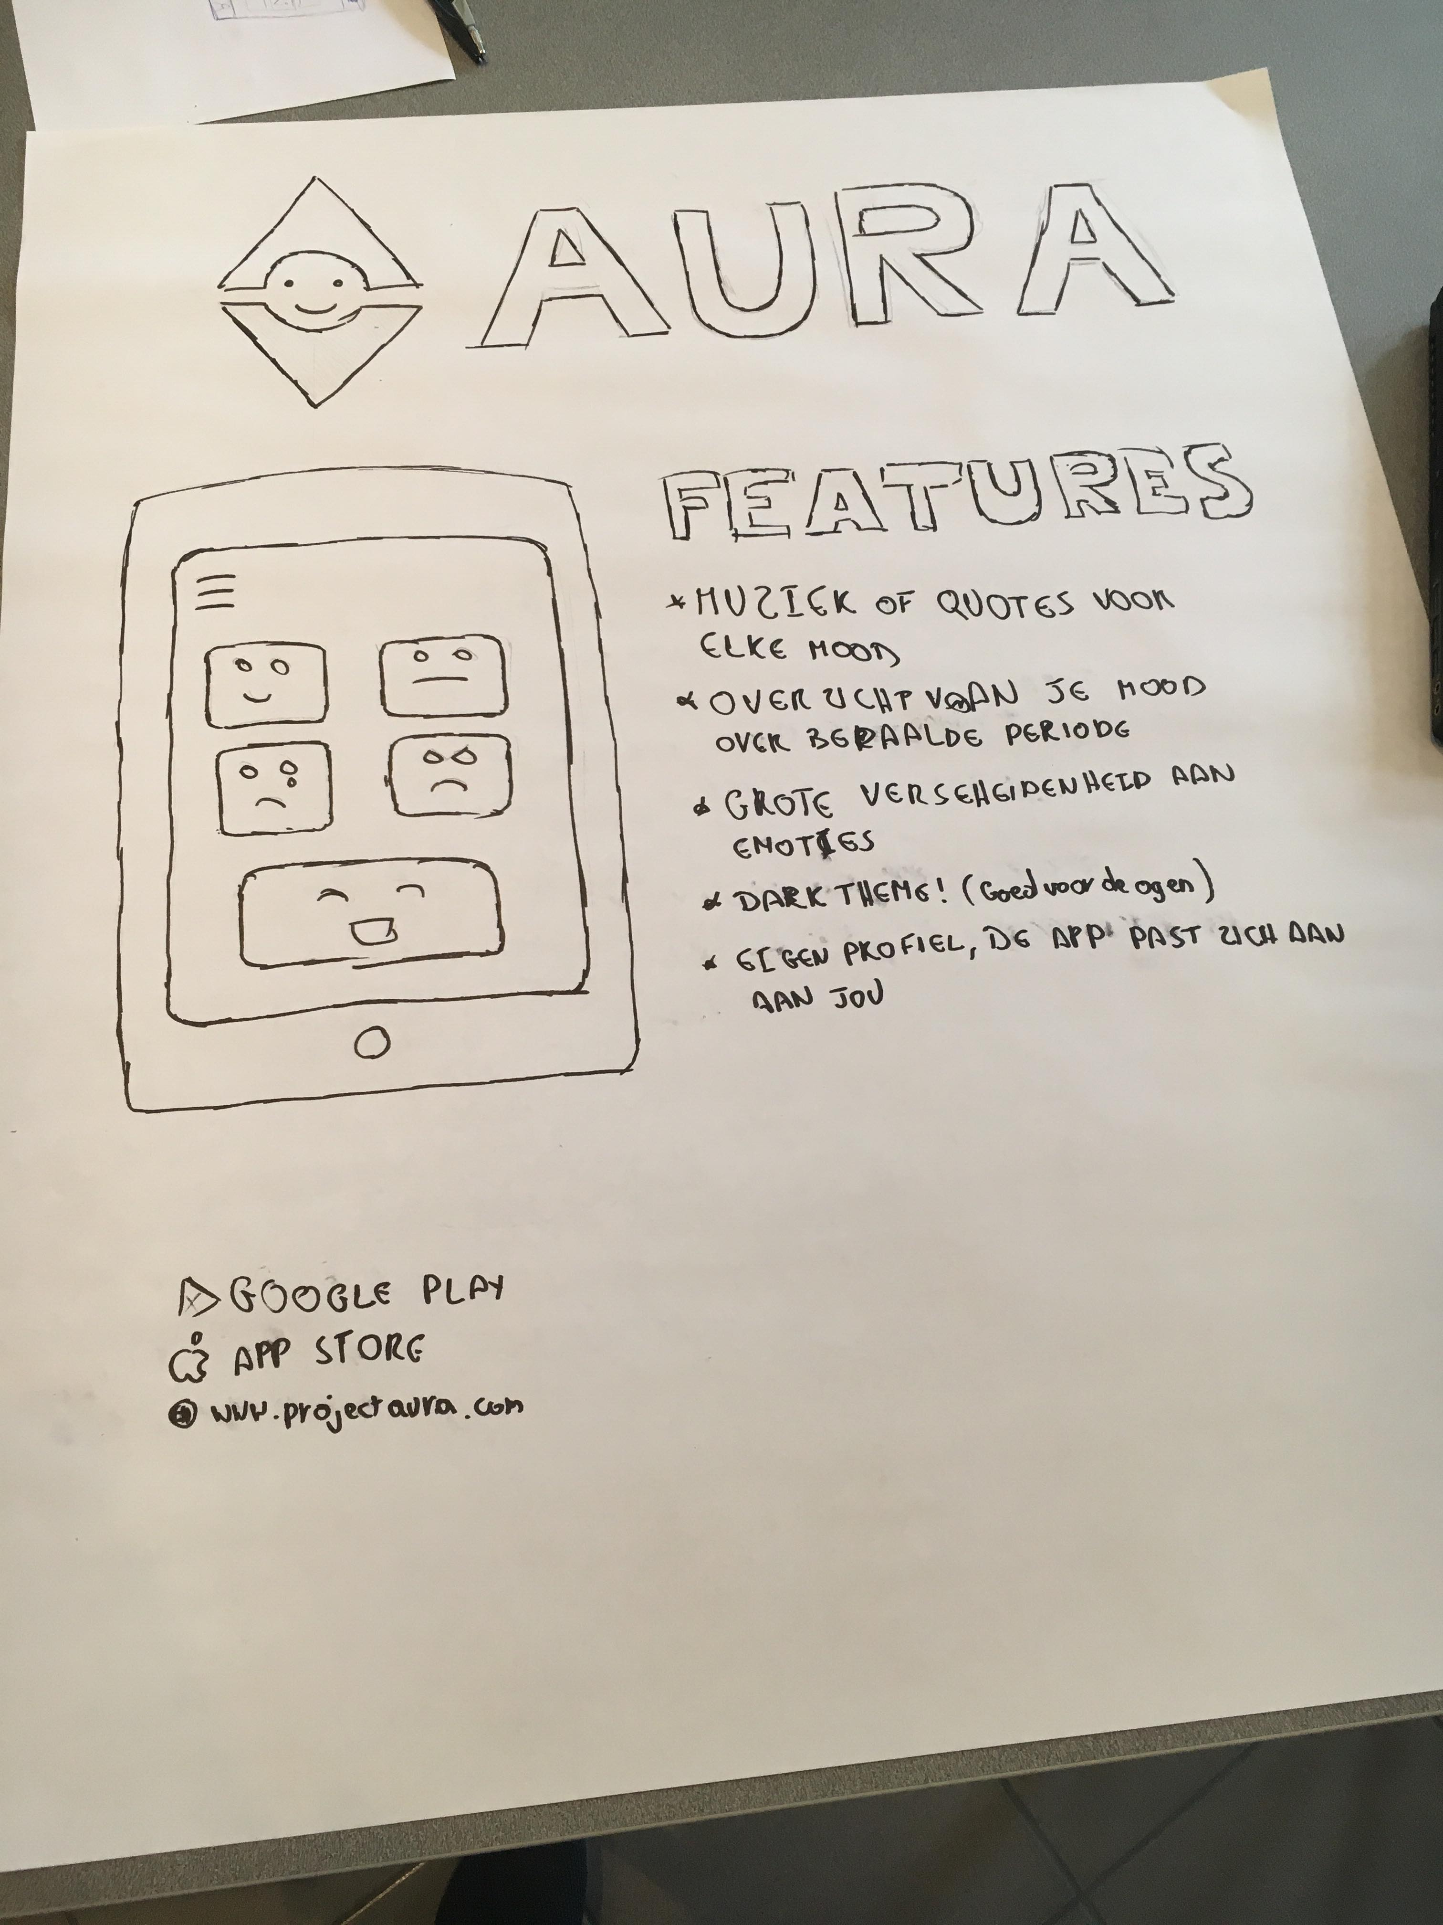
Eerste Design
App: Positieve gevoelens opwekken

Slide 4
Opdracht van klant
App: Positieve gevoelens opwekken

Slide 5
Opdracht van klant
App: Positieve gevoelens opwekken

